Slide 1

AJUDE MAIS
Apresentação dos Resultados da Iteração 04

Slide 2
Agenda
Itens planejados para iteração
Itens entregues na iteração
Itens apresentados na iteração
Validação do produto
Métricas da iteração
Lições aprendidas da iteração

Slide 3
Itens Planejados
Implementação de notificação
Realizar doações para uma camapanha
Gerenciamento de metas de uma campanha

Slide 4
Itens Entregues
Implementação de notificação
Realizar doações para uma camapanha
Gerenciamento de metas de uma campanha

Slide 5
Itens Apresentados
Implementação de notificação
Realizar doações para uma camapanha
Gerenciamento de metas de uma campanha

Slide 6
Validação do Produto
Ok!

Slide 7
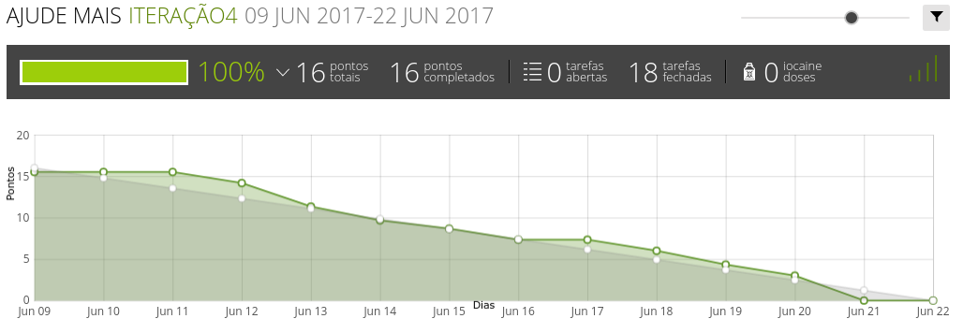
Métricas – Taiga (Burndown)

Slide 8
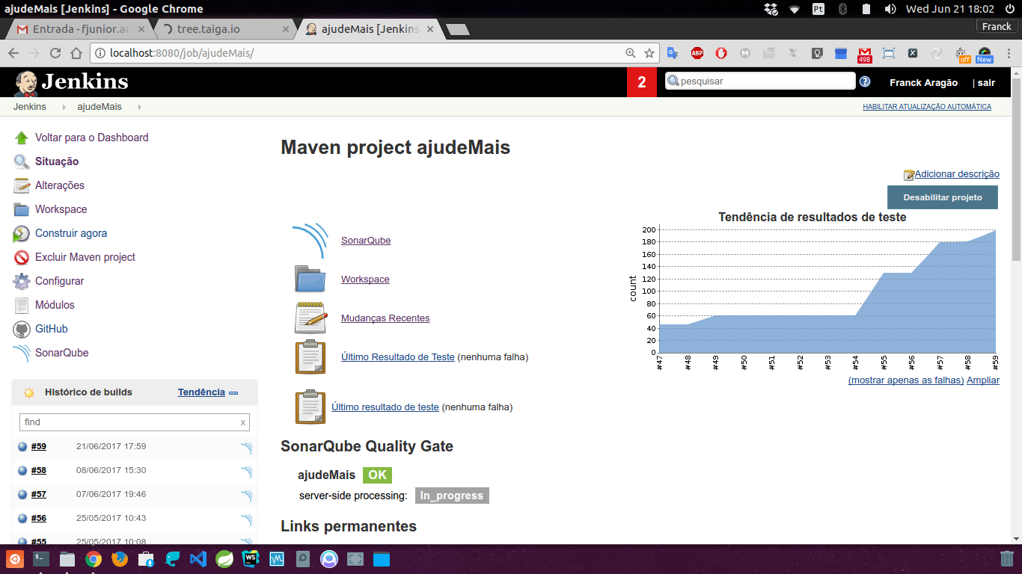
Métricas - Jenkins

Slide 9
Métricas – Histórico de builds Travis-CI
https://travis-ci.org/AjudeMais/AjudeMais/builds

Slide 10
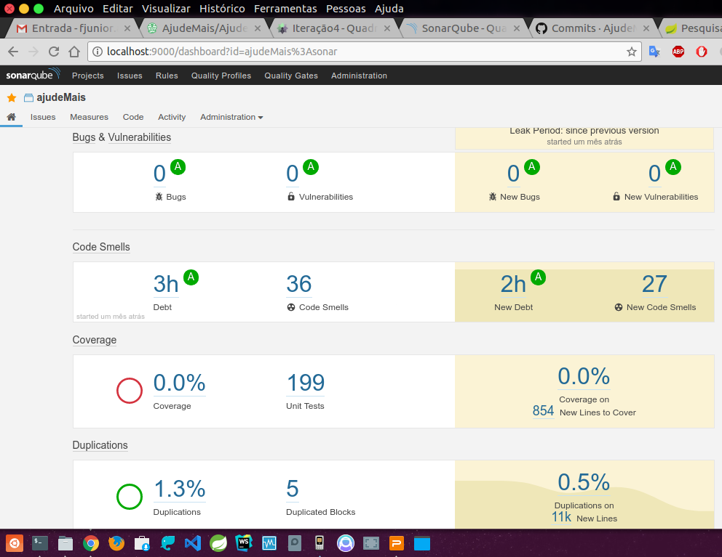
Métricas – SONAR

Slide 11
Demais métricas
https://github.com/AjudeMais/AjudeMais/tree/development/Sistema/002-Implementacao/ajudeMais-ws

Slide 12
Lições aprendidas
Verificar atividades dos demais membros e manter código atualizado, a fim de evitar conflitos de versão do código.

